Slide 1
Deep Learning Optimizer
2019.09.06 광운대 산학협력 9주차 세미나
신한은행 정보개발부 노영지 선임
2019. 09. 05

Slide 2
Agenda
01
Optimization
1-1. Optimization
1-2. Optimizer의 발달 계보
02
Optimizer의 종류
2-1. GD (Gradient Descent)
2-2. SGD (Stochastic Gradient Descent)
2-3. 모멘텀(Momentum)
2-4. Nesterov Momentum
2-5. AdaGrad
2-6. RMSProp
2-7. Adam
03
Subtitle Goes Here
3-1 Contents
3-2 Contents
03
결론
3-1. 결론

Slide 3
Optimization
01

Slide 4
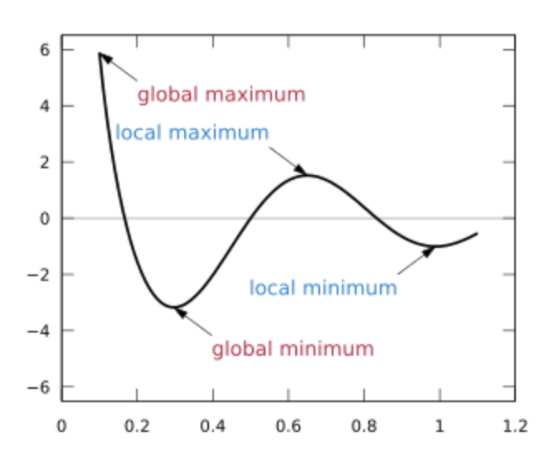
1-1. Optimization
000
Project Title
딥러닝에서 optimization란
- 학습속도를 빠르고 안정적이게 하는 것
- Loss Fuction에서 loss가 최소화되는 부분 (Global Minimum) 을 찾는 것
Global minimum과 local minimum

Slide 5
1-1. Optimization
000
Project Title
Optimizaion에 대해 고민해야 하는 이유
- Input으로 넣는 데이터와의 직접적인 연결성이 있음
- 하이퍼파라미터에 따른 모델의 변화를 어느정도 이해하고 예측하여 튜닝해야 하기 때문
Optimization의 목표
- 신경망 모델의 학습과 그 결과에 따른 손실함수의 값을 최소화하는 방향으로 하이퍼파라미터의 값을 찾는 것
- 하이퍼파라미터에 따른 모델의 변화를 어느정도 이해하고 예측하여 튜닝해야 하기 때문

Slide 6
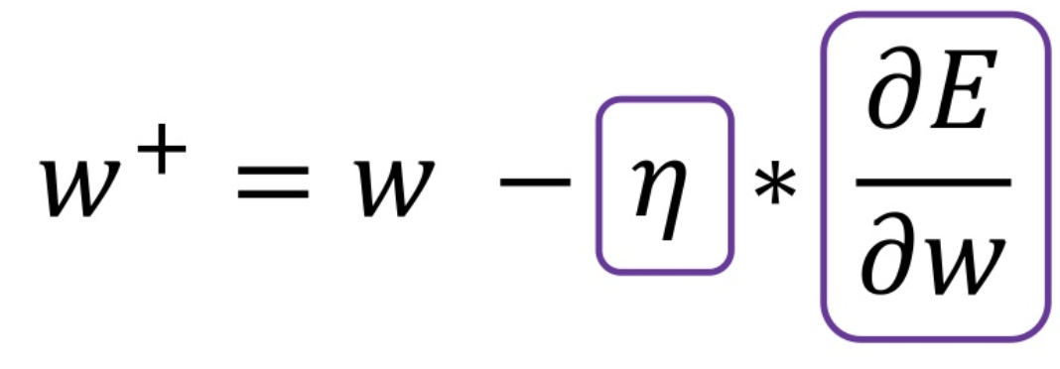
1-2. Optimizer의 발달 계보
000
Project Title
학습에서 변화할 수 있는 부분인 Learning Rate와 Gradient 부분을 적절히 변화시켜 봄
산 내려오는 작은 오솔길 찾기(Optimizer)의 발달 계보

Slide 7
Optimizer 종류
02

Slide 8
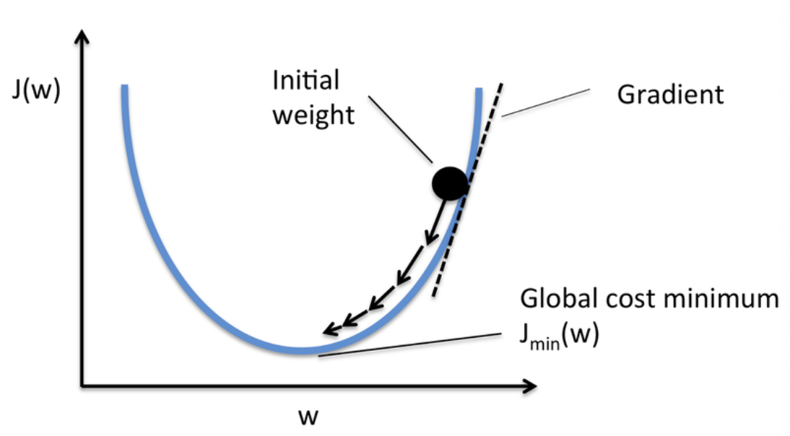
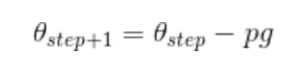
2-1. GD (Gradient Descent)
000
Project Title
GD : 경사 하강법 (Gradient Descent)
- 초기값부터 경사를 따라 천천히 내려가서 최저점을 찾아 나감.
- 모든 데이터를 고려해서 오차를 구하는 방법
가존값에서 학습률(p) * 경사값(g) 만큼 내려감.
경사값은 방향을 나타내고, 학습률은 얼마나 빨리 내려가는지를 정함
GD의 단점
- 모든 데이터를 다 계산하기 때문에, 학습시간이 너무 오래 걸린다.

Slide 9
2-2. SGD (Stochastic Gradient Descent)
000
Project Title
SGD : 확률적 경사 하강법 (Stochastic Gradient Descent)
- 미분을 통해 손실함수의 기울기를 계산하고 이 기울기 값에 학습률(Learning Late)를 계산하여 이 결과값으로 기존의 가중치 값을 갱신
SGD의 단점
무작정 기울어진 방향으로 이동하는 방식이기 때문에 탐색경로가 비효율적이어서 한참을 탐색
방향에 따라서 기울기 값이 달라지는 경우에 적합하지 않음
(최소값의 방향으로만 움직이기 때문에 본래의 최저점으로 기울기의 방향이 좀처럼 향하지 않게 되고 다른 방향을 가리키게 되어 비효율)

Slide 10
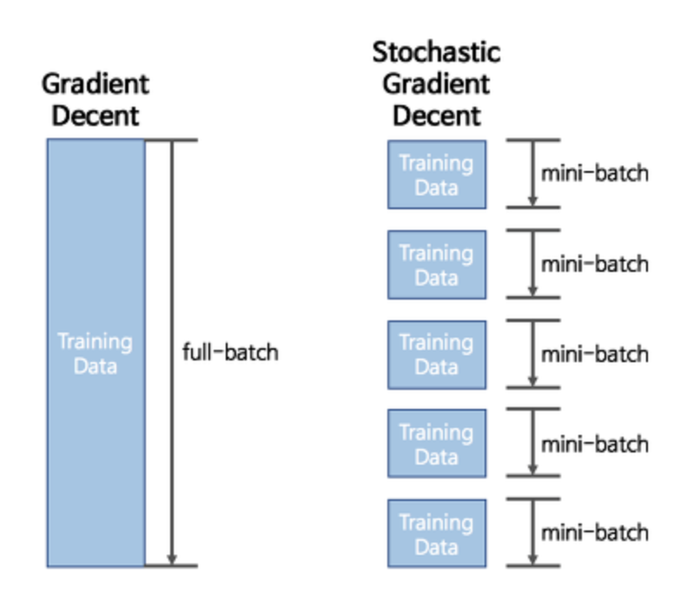
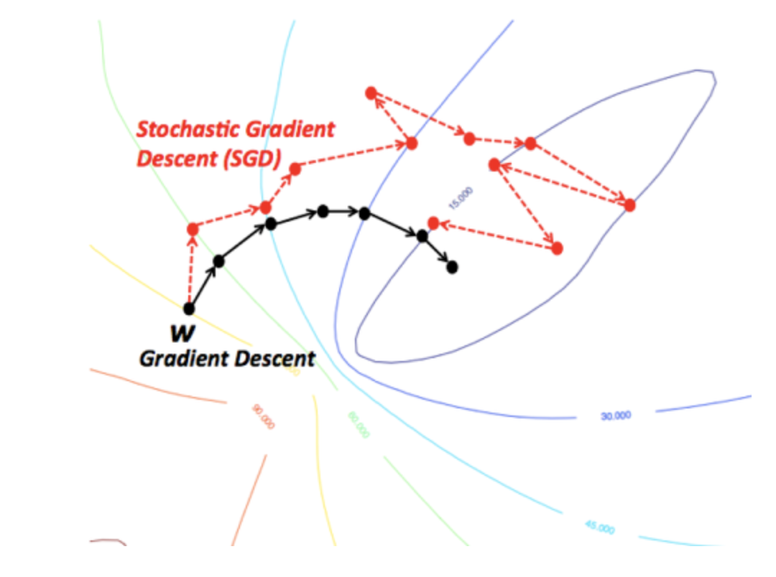
(참고) GD와 SGD 비교
000
Project Title
- GD는 데이터 전체를, SGD는 Mini-batch 사이즈만큼 데이터를 조금씩 돌려서 최적의 값으로 감.
- GD는 확실한데 너무 느리고, SGD는 조금 헤매는 것 같지만 그래도 더 빠르게 학습함.

Slide 11
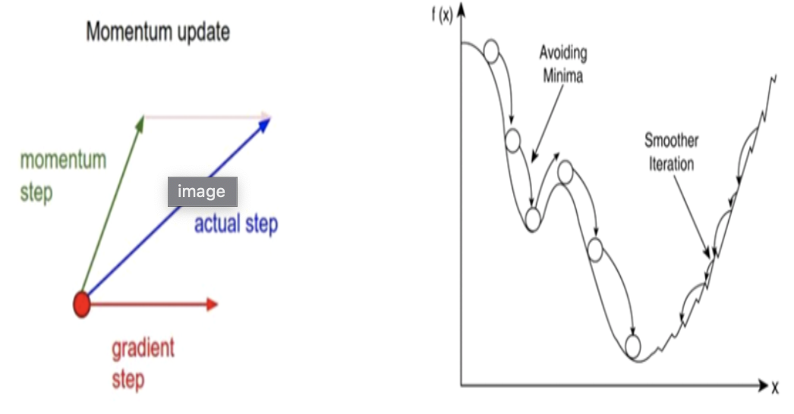
2-3. 모멘텀(Momentum)
000
Project Title
모멘텀 : 운동량, 기울기에 속도의 개념이 추가 된 것
- 현재의 기울기 + 이전의 기울기를 포함하여 누적된 가속도로 w를 업데이트 함. (관성의 개념)
- 속도가 크게 나올수록 기울기가 크게 업데이트 되어 Local Optima에 빠지지 않으므로 SGD가 가지는 단점을 보완할 수 있음.
모멘텀의 단점
Global Optima에서도 이전 가속도가 더해지기 때문에, 추월하는 현상이 발생함.
-> 이전 가속도를 조금 더 줄여서 반영하는 Nesterov Momentum 등장.

Slide 12
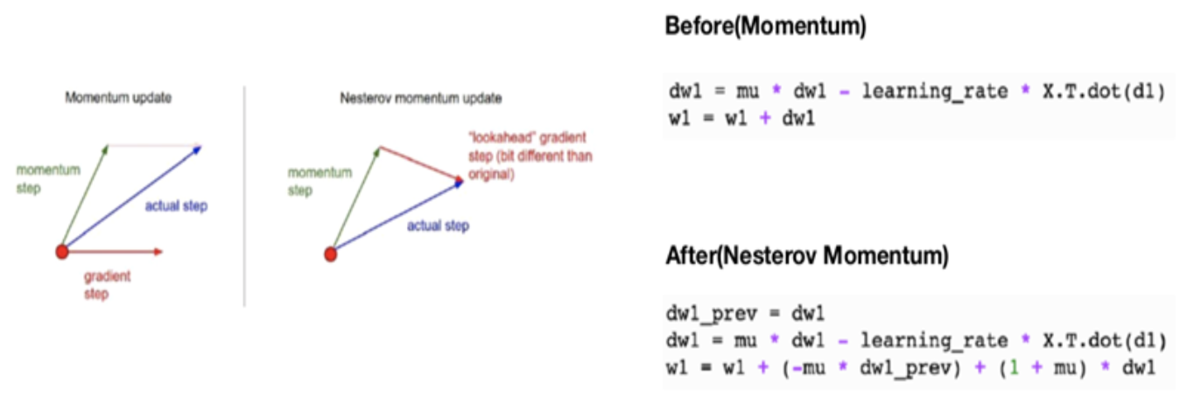
2-4. Nesterov Momentum
000
Project Title
Nesterov Momentum : Momentum을 먼저 진행 후 Gradient를 계산해서 더함
Momentum을 먼저 진행 후 Gradient를 계산해서 더하는 방식
그냥 momentum보다 추월하는 현상이 좀 더 줄어든다.

Slide 13
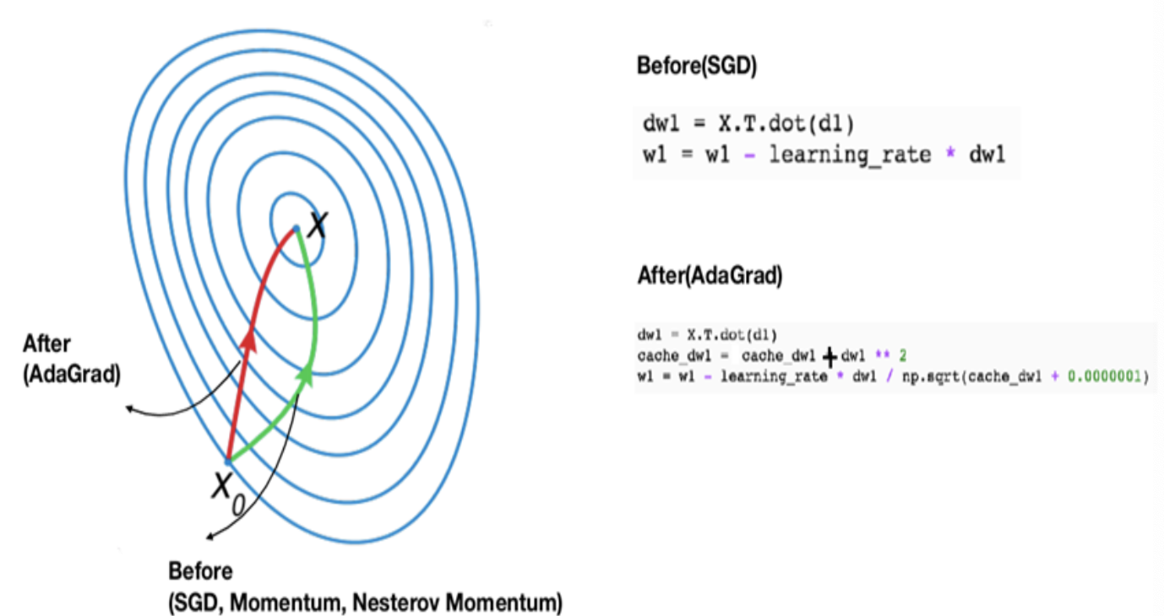
2-5. AdaGrad
000
Project Title
AdaGrad : Adaptive Gradient Descent
과거의 기울기 값을 제곱해서 계속 더하는 식으로 학습률을 낮추는 방식
조금 변한 건 많이, 많이 변한 건 조금 업데이트 해줘서 Normalization 효과가 일어나게 된다.
w1, w2의 업데이트량을 보정하여 휘는 정도가 줄면서 일직선에 가깝게 w를 업데이트한다.
AdaGrad의 단점
학습이 진행될수록 제곱의 값으로 누적되기 때문에
업데이트가 느려지며, 학습의 정도가 크게 떨어진다.
-> 이를 개선하기 위해 RMSProp이 등장.

Slide 14
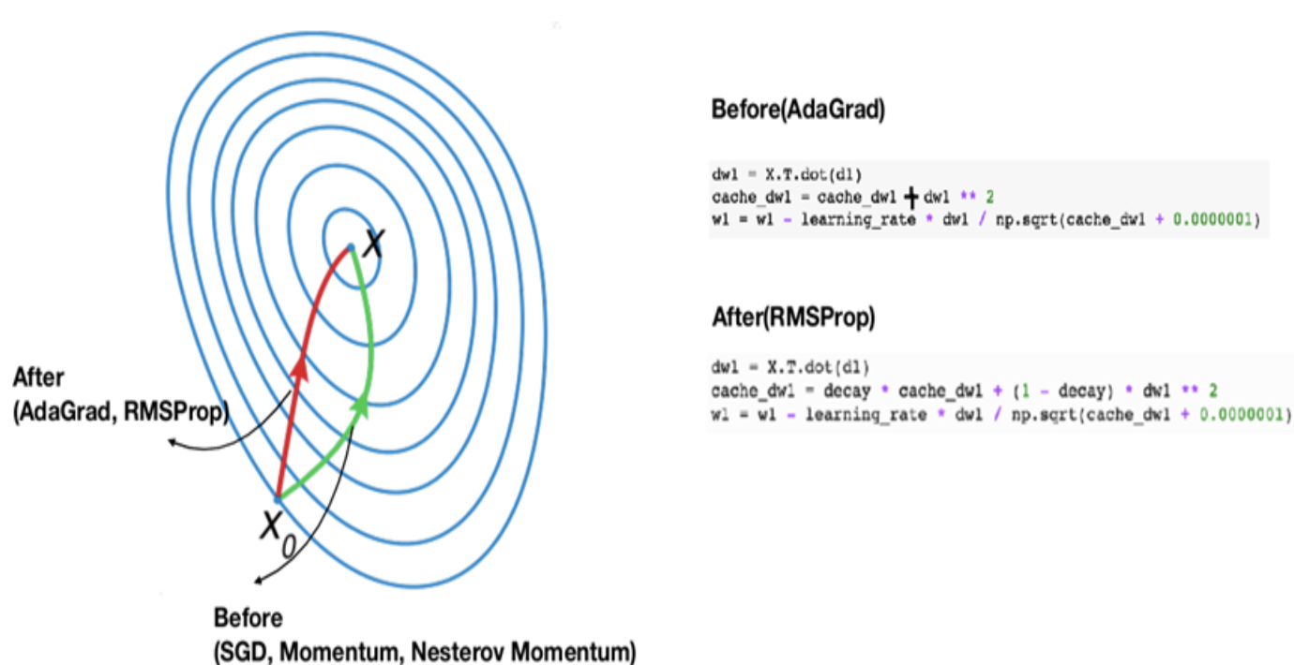
2-6. RMSProp
000
Project Title
RMSProp : AdaGrad를 개선한 Adaptive 방식
과거의 모든 기울기를 균일하게 더하지 않고 새로운 기울기의 정보만 반영하도록 해서 학습률이 크게 떨어져 0에 가까워지는 것을 방지하는 방법
마치 momentum에서 mu로 이전 업데이트량이 더해지는 부분의 반영비율을 조절하는 것처럼, Decay 라는 상수로 반영 비율을 조절함
Decay
Decay가 0.9 라면,
이전의 누적된 그라디언트의 제곱은 90% 반영해서 누적,
현재 그라디언트의 제곱은 10% 반영하게 되는 것.
만약 속도가 느려졌다면,
-> decay를 줄여서 캐쉬값의 반영을 줄이면
나누는 부분이 작아져서 업데이트 속도가 올라갈 것.

Slide 15
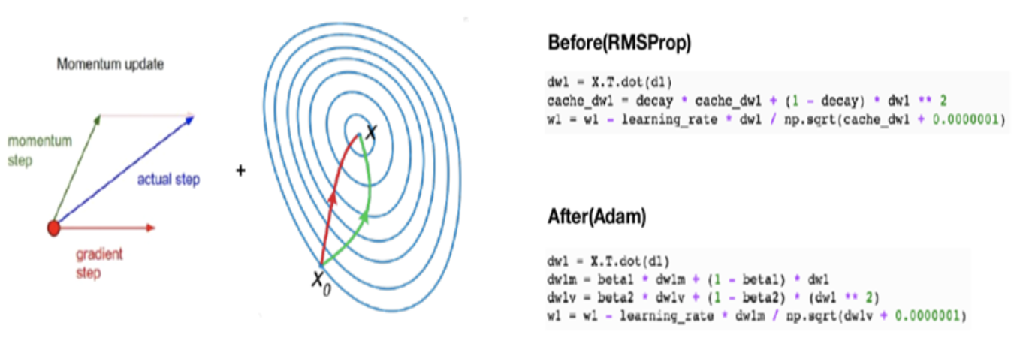
2-7. Adam
000
Project Title
Adam : AdaGrad + RMSProp
Momentum 방식과 Adaptive 방식의 장점을 섞은 것.
하이퍼 파라미터도 그만큼 많다.
학습률을 줄여나가고 속도를 계산하여 학습의 갱신 강도를 적응적으로 조정해 나가는 방법이다.
주요 장점은 stepsize가 gradient의 rescaling에 영향 받지 않는다는 것

Slide 16
결론
03

Slide 17

3-1. 결론 (1/2)
000
Project Title
우선 Momentum을 써보고, 안되면 RMSProp도 써보자.
SGD : 거의 안가는 수준
Nesterov M, Momentum (모멘텀) :
가속도로 확치고 올라가지만, 많이 휜다.
RMSProp, AdaGrad :
빠르진 않지만 지그재그 없이 일정한 방향을 유지하려고 함

Slide 18

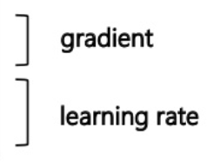
3-1. 결론 (2/2)
000
Project Title
SGD + Momentum을 기본으로 하자.
가장 많이 쓰이는 것은 Adam 이었으나, 최근에는 Adaptive 방식의 성능이 안 좋다는 것이 증명 되었다.
RMSProp > AdaGrad > Nesterov M > Momentum > SGD (거의 안들어 감)

Slide 19
Thank you

